Slide 1
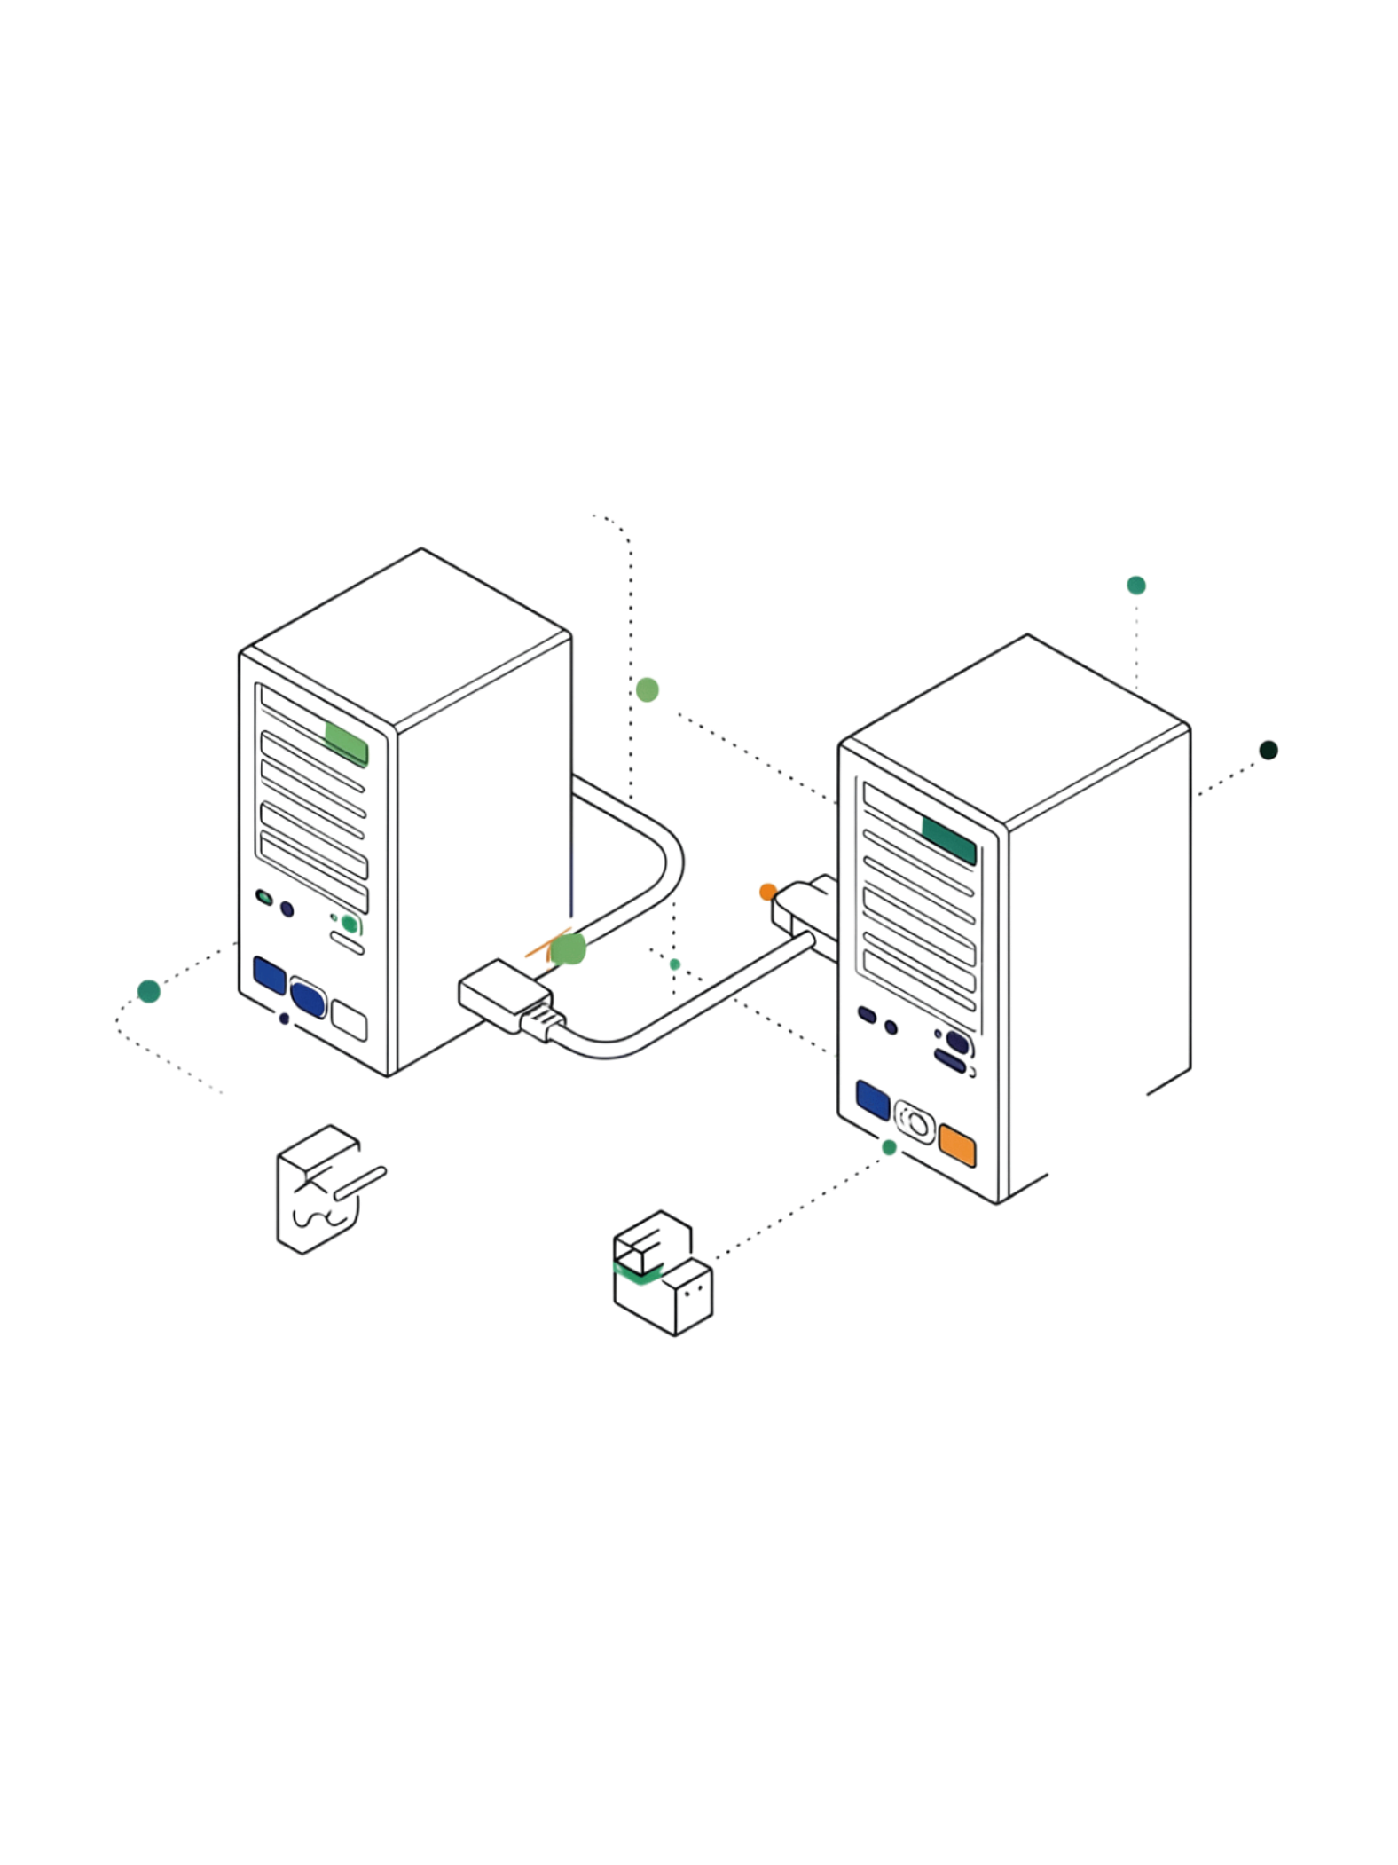
Локальный Git и Git-хостинг — разные уровни
Локальный Git
Git-хостинг (GitHub, GitLab)
Работает с файлами и историей на вашем компьютере. Показывает, что происходит в вашей папке прямо сейчас.
Удалённый сервер для хранения репозитория и организации командной работы. Показывает, что происходит в процессе разработки всей команды.

Slide 2
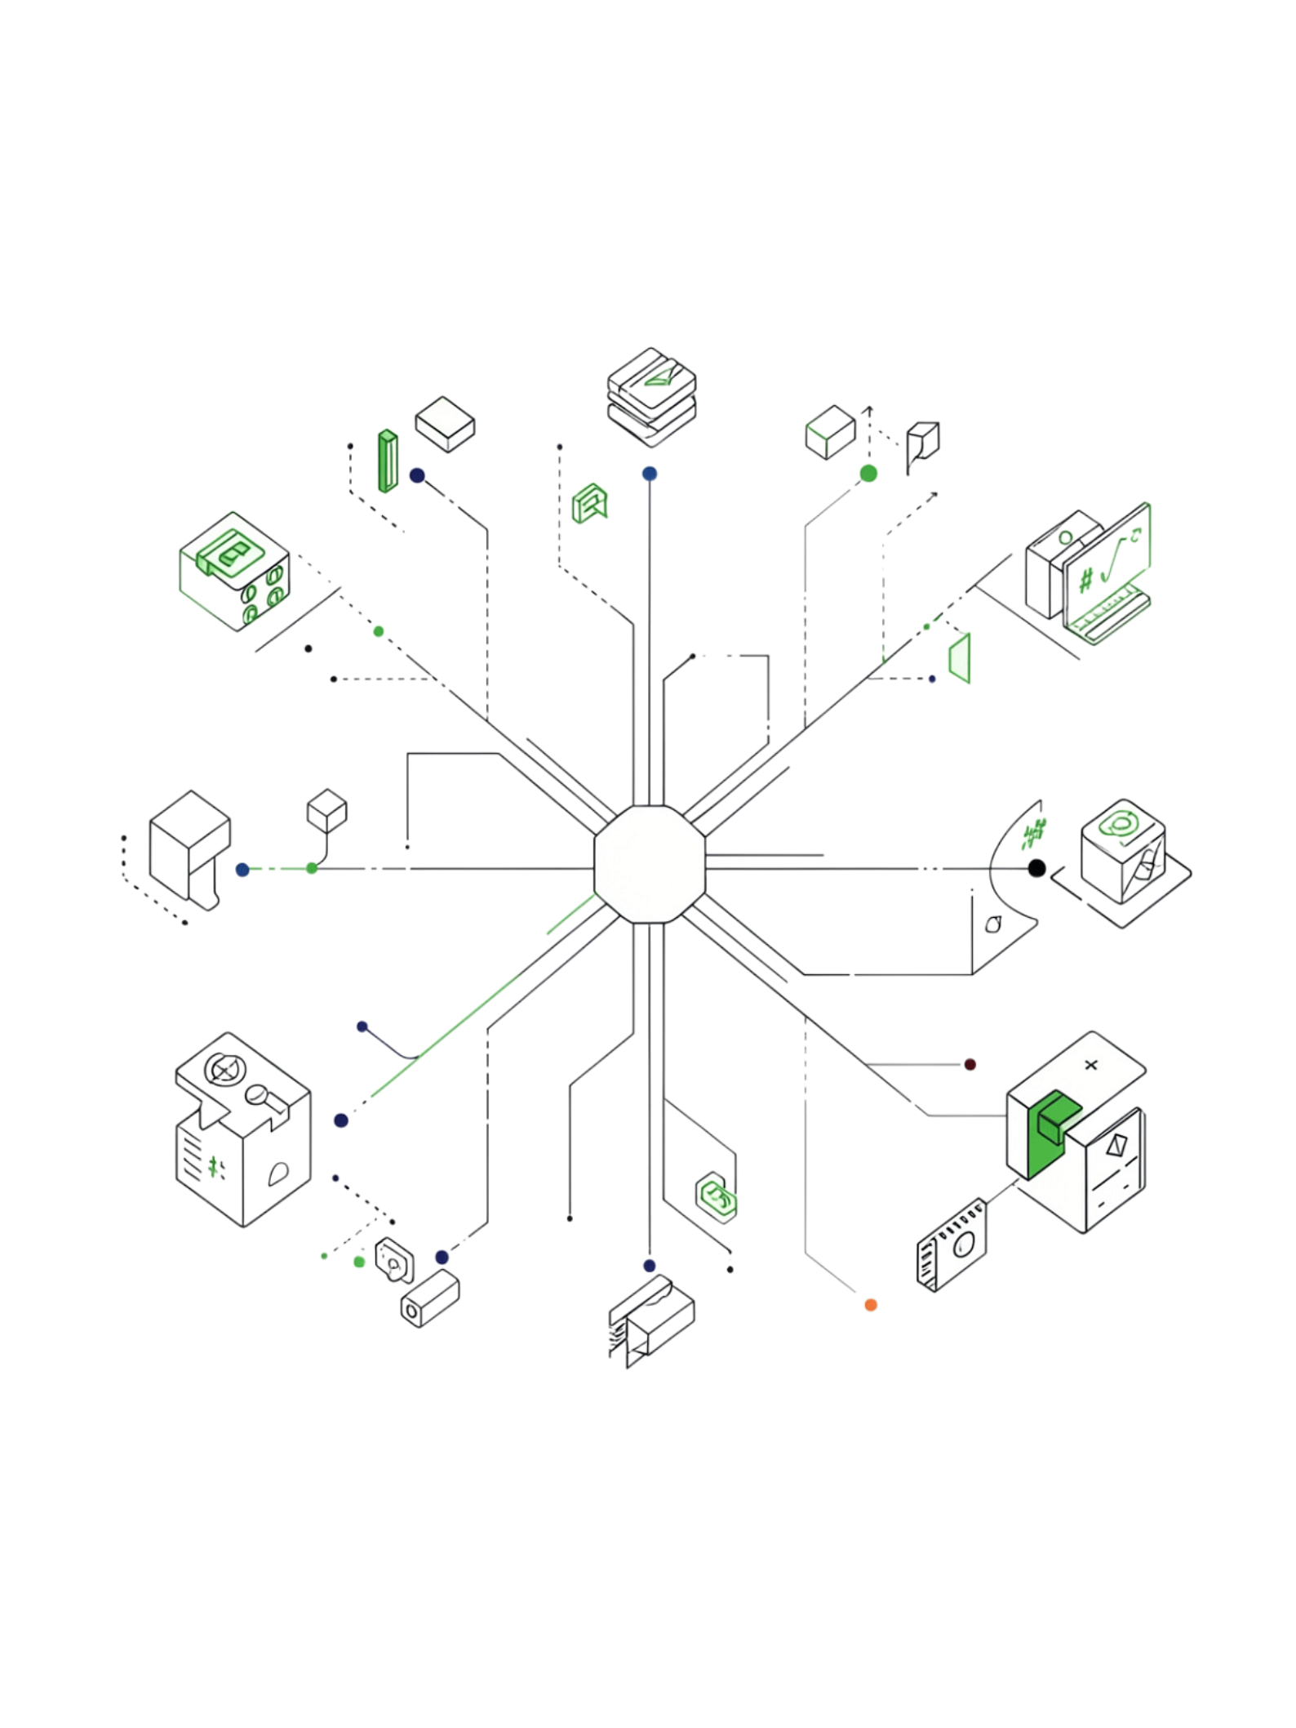

Удалённый репозиторий как источник состояния
Удалённый репозиторий — это не просто резервная копия. Это центральная точка, где сосредоточена вся актуальная информация о проекте.
Опубликованные ветки
Все активные направления разработки
Pull Request
Обсуждения и предложения изменений
Автопроверки
Результаты CI/CD-пайплайнов
История слияний
Полная летопись объединения кода
Для агента Hermes удалённый репозиторий — новый источник информации о состоянии проекта.

Slide 3
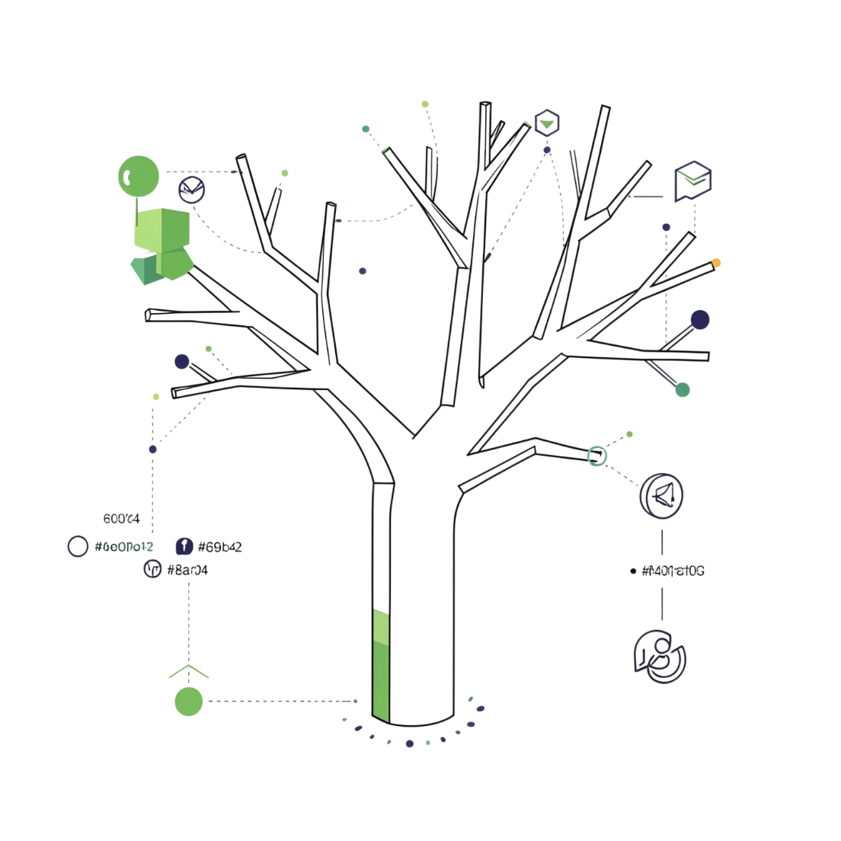
Ветка как изолированная область
Рабочая ветка создаёт отдельное пространство для изменений, полностью отделённое от основной версии (main).
Это даёт агенту явную границу: все изменения текущей задачи находятся в одной ветке, основная ветка остаётся стабильной.
Пример
Вместо изменений прямо в main агент создаёт ветку feature/update-dependency, работает там, а затем предлагает объединить через Pull Request.

Slide 4
Pull Request как объект процесса
Pull Request (PR) — это не кнопка «добавить код». Это формальный объект, который связывает две ветки и содержит всё необходимое для проверки изменений.
Описание изменений
Diff
Контекст задачи и мотивация решения
Точный список того, что изменилось в коде
Комментарии и обсуждения
Результаты проверок
Диалог между участниками команды
Статусы автоматических тестов и CI
PR формализует задачу: вместо абстрактной фразы «код готов» появляется конкретный объект на сервере.

Slide 5
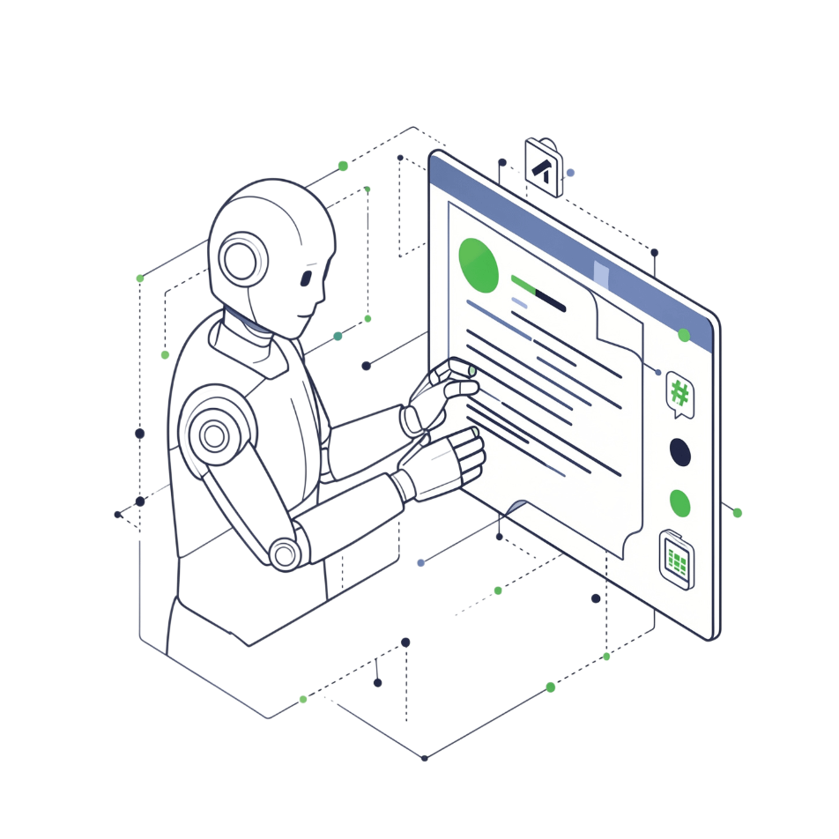

Что агент может делать с PR
Читать
Создавать
Получить список PR, прочитать описание, посмотреть diff и результаты проверок. Безопасная операция.
Открыть новый PR после публикации ветки через GitHub CLI.
Комментировать
Оставить замечание или результат анализа прямо в PR.
Слияние PR — серьёзное действие. Техническая возможность не означает, что её нужно использовать без явного разрешения.

Slide 6
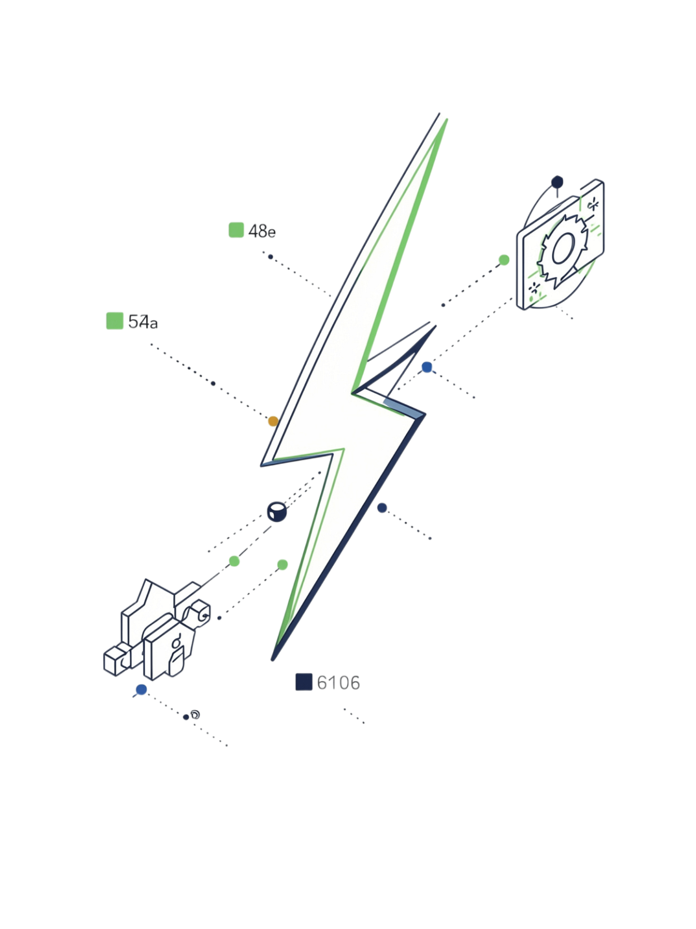

CI/CD-триггер как реакция на событие
CI/CD не запускается случайно — его инициирует конкретное событие (trigger).
Событие
Сигнал от Git
CI/CD: тесты и сборка
Когда агент публикует изменение, Git-хостинг передаёт сигнал системе автоматизации. Та запускает тесты, проверки и сборку. Git-хостинг становится координационным центром между кодом и автоматизацией.

Slide 7
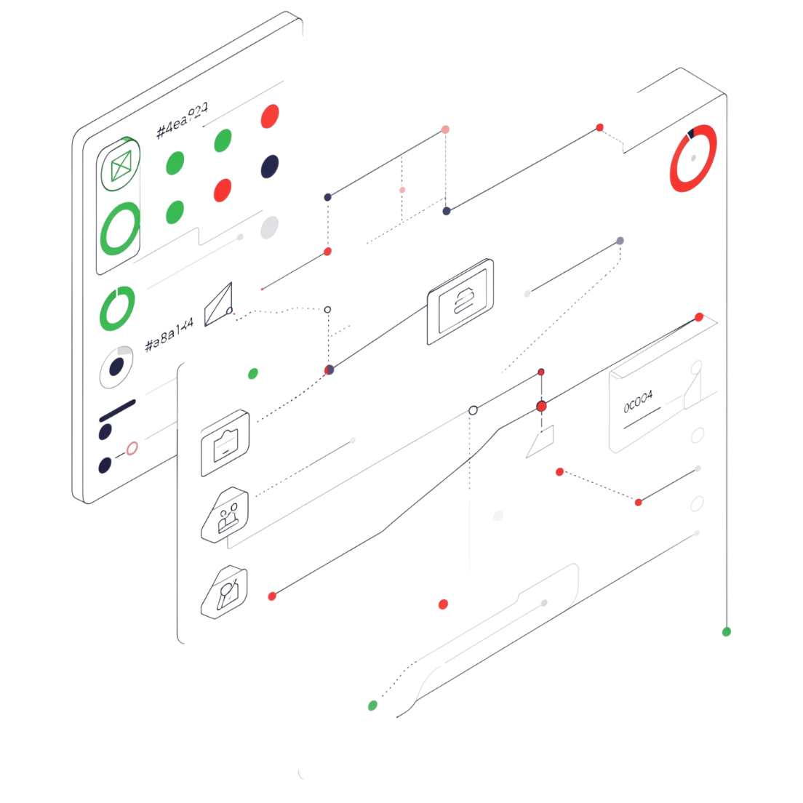
Статус CI как обратная связь
После создания PR агент не должен считать задачу завершённой. На сервере запускаются проверки, которые невозможно полностью воспроизвести локально.
Тестирование на другой операционной системе
Запуск в изолированном контейнере
Интеграционные тесты с зависимостями
Статус CI — новый источник обратной связи. Если проверка упала, агент должен прочитать результат и решить, что делать дальше.

Slide 8
Pull Request не равен успешному CI
Два понятия, которые часто путают. На самом деле это разные этапы одного процесса.
Опубликовано
1
Ветка отправлена на сервер, PR открыт
2
Проверка запущена
CI/CD-пайплайн начал выполнение
Проверка завершена
3
Тесты прошли (или упали)
4
Review проведён
Человек просмотрел и одобрил изменения
Готово к слиянию
5
Все условия репозитория выполнены
CI может быть зелёным, но PR всё ещё ждёт человеческого review — и наоборот.

Slide 9
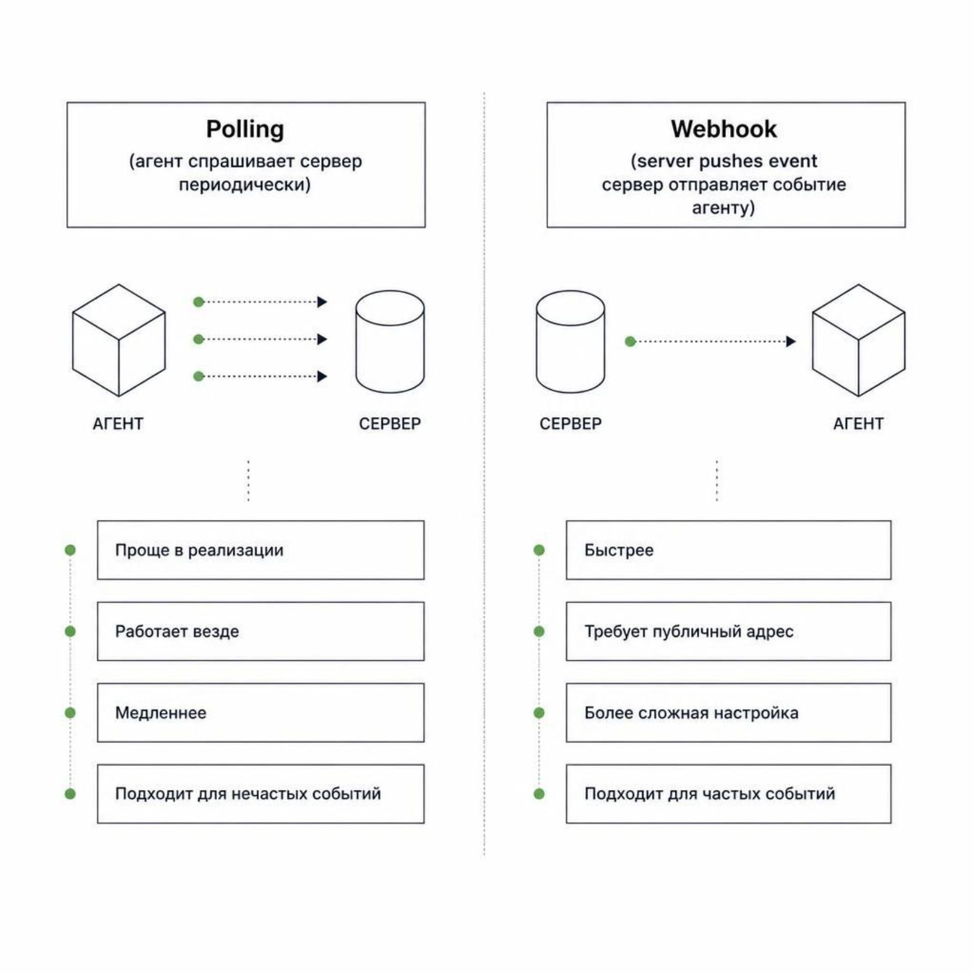
Polling и Webhook — два режима интеграции
Polling
Агент сам периодически спрашивает сервер: появились ли новые PR или изменился ли статус. Проще в реализации, работает везде.
Webhook
Git-хостинг сам отправляет событие агенту, когда PR создан или обновлён. Быстрее, но требует публичного адреса для приёма запросов.
Это архитектурный выбор, а не вопрос качества модели или агента.

Slide 10
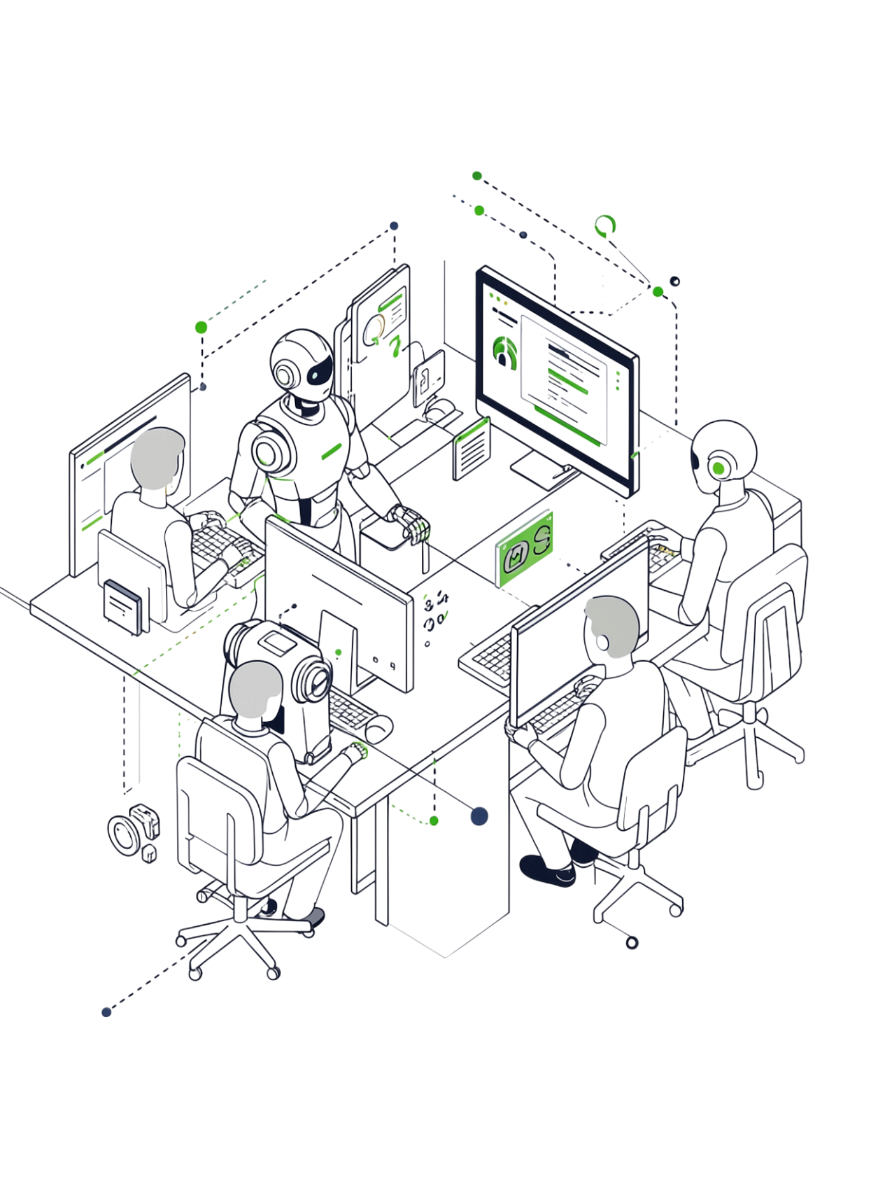
Роль Hermes в Git-процессе
Hermes — участник существующего Git-процесса, а не замена Git-хостингу.
Локальная подготовка
Ветка и PR
Hermes готовит изменения на вашем компьютере
Создаёт ветку и открывает PR через GitHub CLI
Статус CI
Получает результаты проверок и реагирует на них
GitHub отвечает за удалённый репозиторий, PR, проверки и правила слияния. Отправка кода — это только начало процесса проверки, а не его конец.

